Slide 1
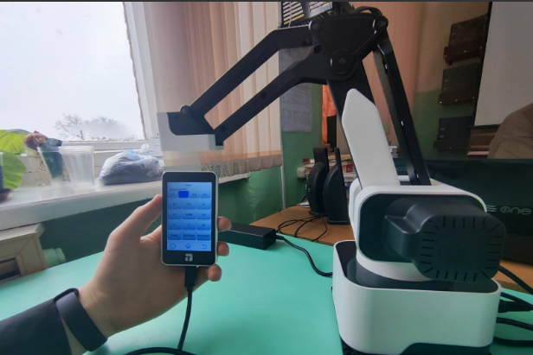
Тема работы: "Манипулятор и искусство"
Цель презентации: изучение современных методов преподавания с применением it–технологий и цифрового оборудования Центра «Точка роста» .
Руководитель центра Точки Роста
Шлычкова М.В., учитель физики и математики высшей категории МБОУ СОШ с. Анненково, Кузнецкого района.

Slide 2
Задачи:
1. ознакомиться с теоретическими методами обучения по IT-технологиям;
2. освоить основные приёмы работы с IT-технологиями на практике;
3. апробировать методы обучения с применением нового современного оборудования на уроках и внеурочной деятельности;
4. провести сравнительный анализ качества знаний до и после внедрения цифрового обучения.

Slide 3
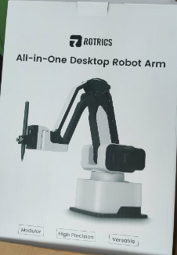
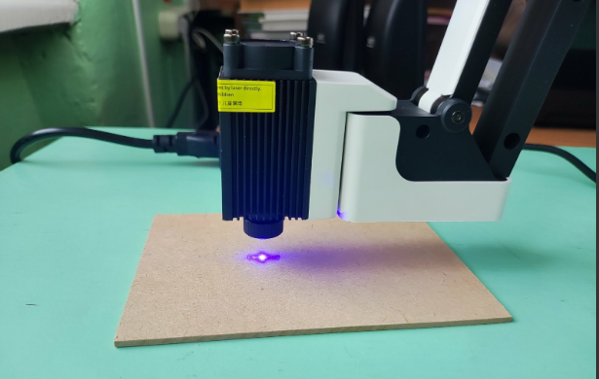
Манипулятор Rotrics DexARM all in one
Модуль держателя ручек
Модуль лазерной гравировки

Slide 4
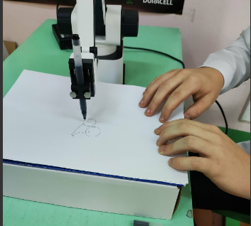
Манипулятор и искусство

Slide 5
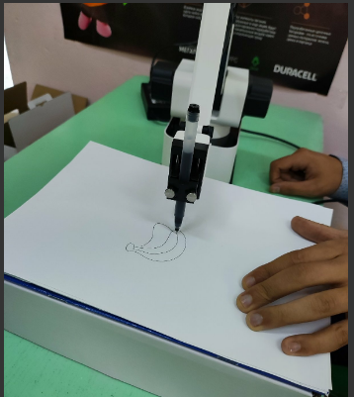
Манипулятор и искусство

